Slide 1
ОБЪЕДИНЯЕМ УСИЛИЯ РАДИ ЗДОРОВЬЯ ЛЮДЕЙ!

Slide 2
ЦЕЛЬ
НАША ЦЕЛЬ: - БОЛЬШОЙ ВКЛАД СОЗДАНИИ БУДУЩЕГО УЗБЕКИСТАНА - ПОВЫШЕНИЕ КАЧЕСТВА ЖИЗНИ НАРОДА - ПОДДЕРЖАНИЕ ДОЛГОСРОЧНЫХ, НАДЕЖНЫХ ОТНОШЕНИЙ С ПАРТНЕРАМИ И КЛИЕНТАМИ КОМПАНИИ - НЕ ТОЛЬКО КАРЬЕРНЫЙ, НО И ЛИЧНОСТНЫЙ РОСТ НАШИХ СОТРУДНИКОВ НАШИ ПРЕИМУЩЕСТВА: - СТАБИЛЬНОСТЬ - БОЛЬШОЙ АССОРТИМЕНТ ВОСТРЕБОВАННОГО ТОВАРА - ОСУЩЕСТВЛЕНИЕ ДОСТАВКИ ДО ДВЕРИ ЗАКАЗЧИКА ЗА 24 ЧАСА

Slide 3
ОСНОВНЫЕ ЦЕЛИ БИЗНЕСА
Оптовая продажа лекарственных средств по всему Узбекистану.
Дистрибуция
Сеть аптек
Расширение сети аптек
Постоянное улучшение сервиса
Постоянное развитие
Расширение и укрепление отношений с партнерами-поставщиками
Сотрудничество

Slide 4
ФАКТЫ В ЦИФРАХ
Собственный транспортный отдел с более, чем 25 машин
Более 20 лет на рынке Узбекистана
Ежедневно осуществляем от 200 отгрузок с 3 складов
100% ОХВАТ Республики Узбекистан
Более 2000 клиентов
Ежегодный оборот
более 25 млн $
Более 3500 видов ассортимента медикаментов на складе
Использование современных программ бизнес-контроля 1С-8.3, GPS отслеживание доставки и ВМС система сборки товара

Slide 5
Рост количества сотрудников компании с 2004-2023 год
Еженедельно отправляется более 1000 прайсов клиентам компании
Средний показатель ежегодного прироста PPG – 26%
«Гармония Фарм» постоянно ставит амбициозные цели для развития

Slide 6
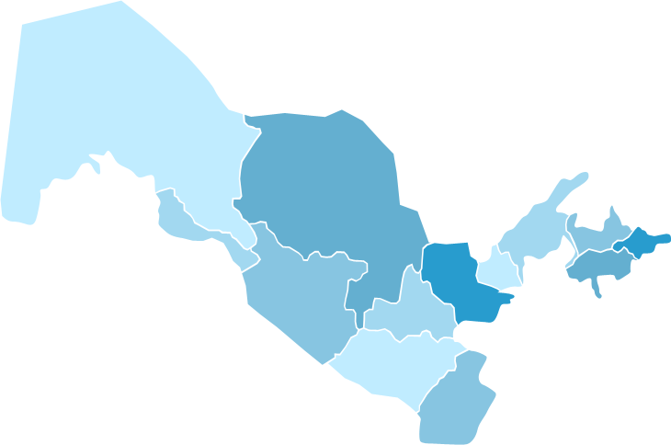
Команда – более 160 сотрудников
27 менеджеров и 15 торговых агентов
Ежедневный контакт с аптекарями в 12 регионах + Ташкент
7 маркетологов
Мониторинг и анализ рынка
40 сотрудников склада + отдел логистики
Ежедневная отгрузка товара и доставка до двери аптеки

Slide 7
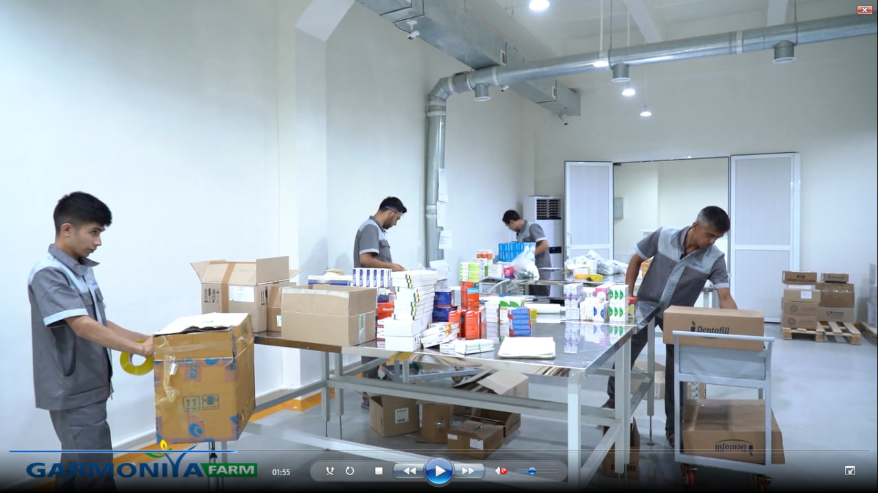
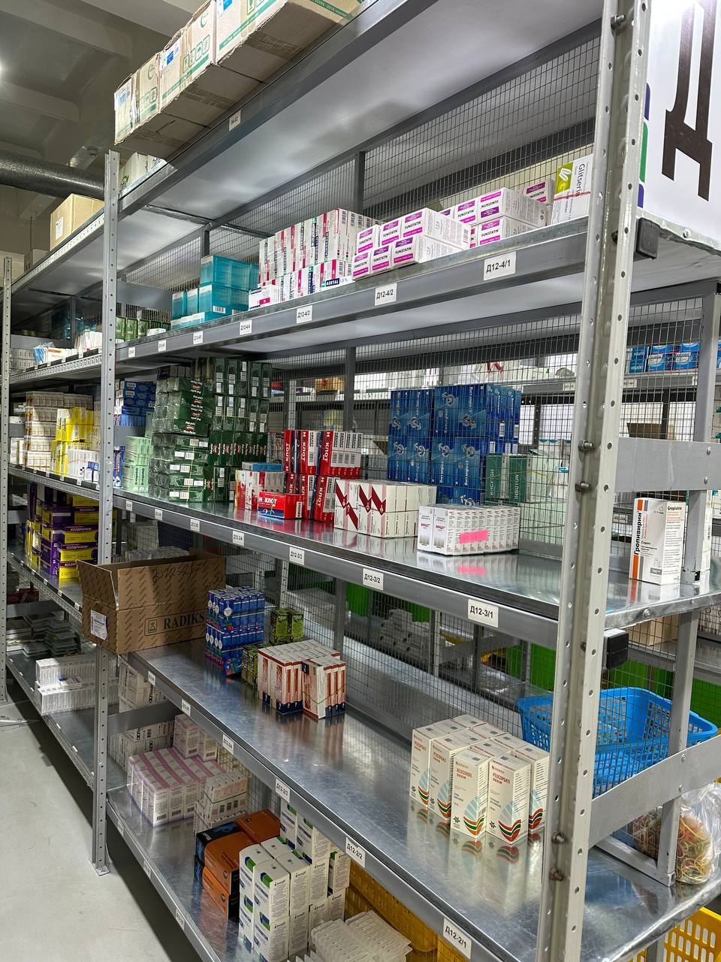
СКЛАД
GDP СЕРТИФИКАТ
ВМС система сборки товара
Складские помещения на 3000 кв.м.
Более 40 сотрудников склада

Slide 8
План развития с 2021-2025 годы
Увеличение активной клиентской базы
Увеличение товарооборота минимум в 2 раза
Открытие более 50 аптек по всему Узбекистану
Открытие своего представительства
Увеличение доли среди распределительных компаний

Slide 9
ОСНОВНЫЕ ПРЕИМУЩЕСТВА РАБОТЫ В НАШЕЙ КОМПАНИИ
СТАБИЛЬНОСТЬ
ЗАРАБОТОК
Официальное трудоустройство в стабильной компании
Хороший и стабильный доход, а также система бонусов и поощрений
ДРУЖНЫЙ КОЛЛЕКТИВ
КАРЬЕРНЫЙ РОСТ
Работа в коллективе более 160 человек
Возможность карьерного и профессионального роста

Slide 10
НАШИ ПАРТНЁРЫ

Slide 11
НАШИ КОНТАКТЫ:
ОСТАВЬТЕ СВОЙ ВКЛАД В РАЗВИТИЕ ФАРМАЦЕВТИКИ
Контактная информация: +99893 720 90 08 г.Ташкент, Алмазарский район, ул.Уста Ширин 116 (ориентир круг Джами) г.Самарканд, ул.Мирзо Улугбека 79А риентир отель «DiliMah»)
Сайт: www.garmoniyapharm.uz

